Slide 1
박스 오피스 순위 및 영화 검색
KOBIS API 및 TMDB 사용
과목 명 : 웹 어플리케이션 보안
지도 교수 : 이병천 교수님
학번 : 91416284
이름 : 윤정민

Slide 2
목차
알고리즘 개요
박스오피스
영화 검색
상세 소스코드
시연
Q&A

Slide 3
박스오피스 알고리즘 개요
1. 접속
2. 날짜 및 키 값
4. 필요한 값만 추출 후 출력
3. 박스오피스 순위 (JSON)
사용자
웹서버
KOBIS API

Slide 4
영화 검색 알고리즘 개요
1. 영화 제목 입력
2. 제목으로 검색
기본정보
제목
부제목(원제)
감독
제작 국가
상세정보
포스터 URL
평균 별점
개봉 날짜
6. 기본 및 상세 정보 출력
3. 기본 정보 출력
5. 상세 정보 출력
4. 제목 입력

Slide 5
상세 소스코드 – 박스오피스(TS)

Slide 6
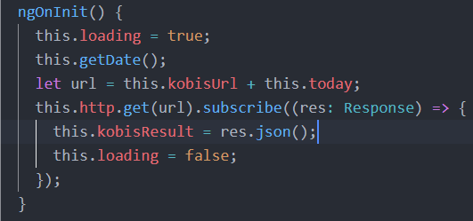
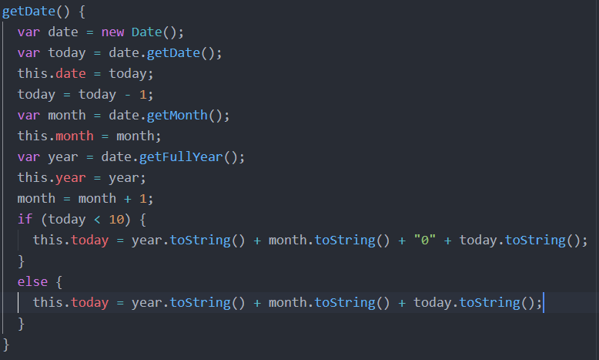
상세 소스코드 – 박스오피스(TS)

Slide 7
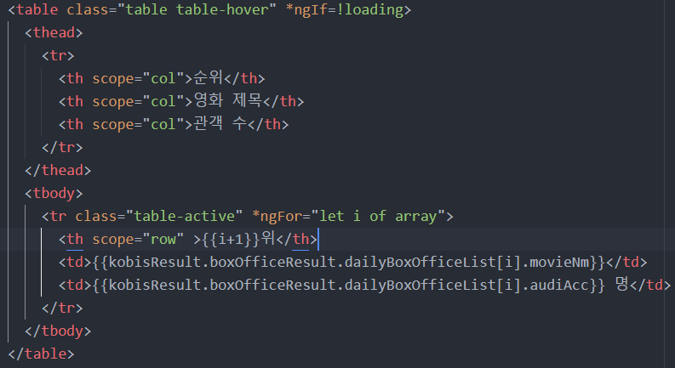
상세 소스코드 – 박스오피스(HTML)

Slide 8
상세 소스코드 – 박스오피스

Slide 9
박스오피스 - 결과

Slide 10
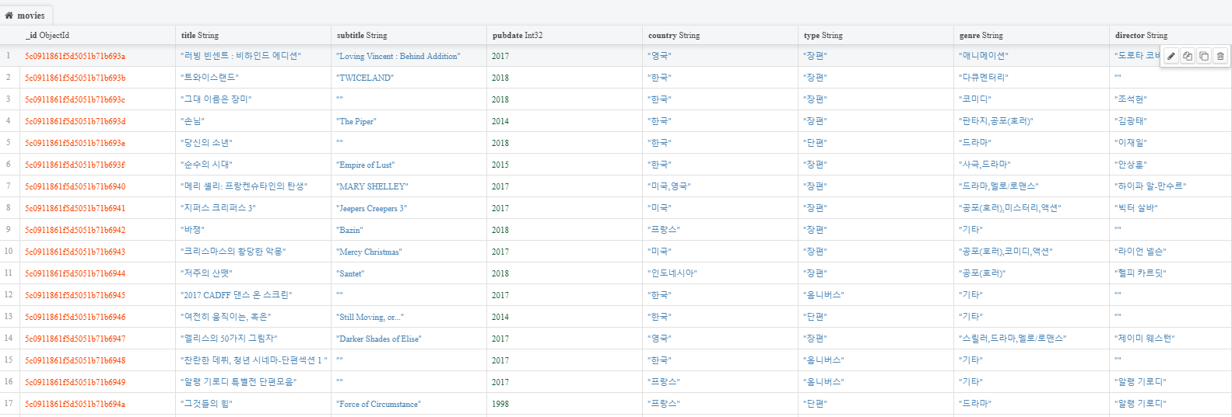
상세 소스코드 – 영화 검색(DB)

Slide 11
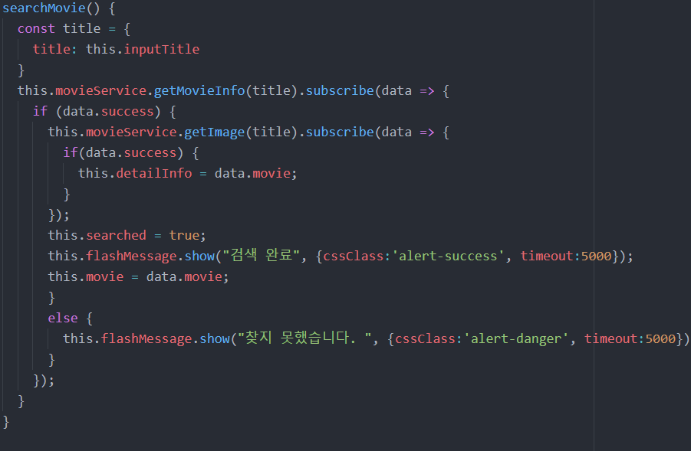
상세 소스코드 – 영화 검색(TS)

Slide 12
상세 소스코드 – 영화 검색(TS)

Slide 13
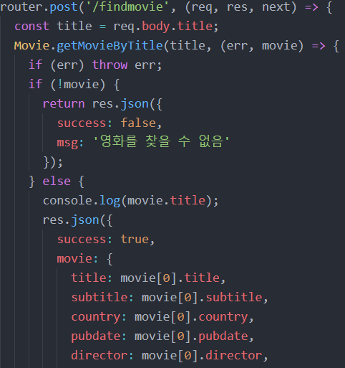
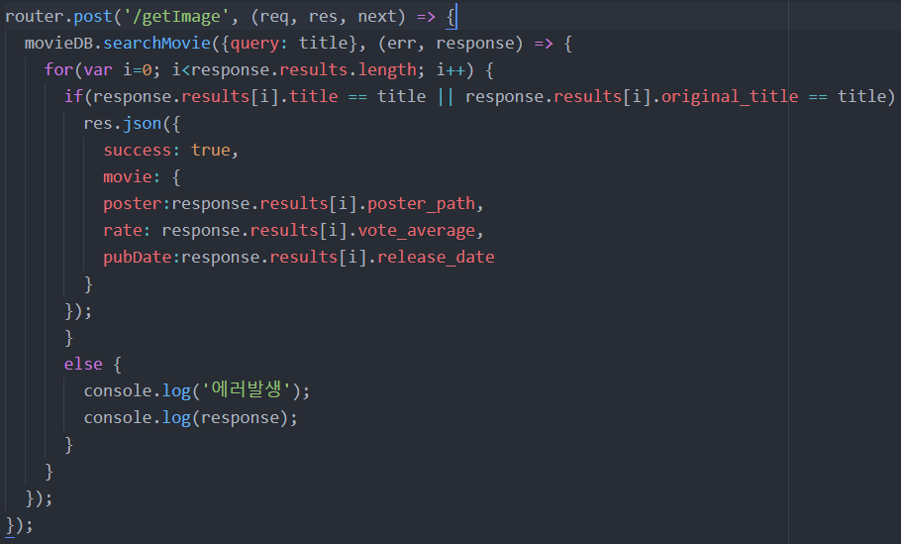
상세 소스코드 – 영화 검색(JS)

Slide 14
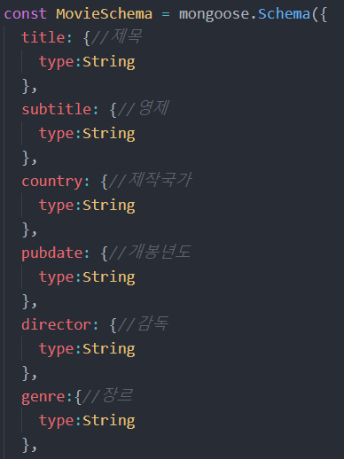
상세 소스코드 – 영화 검색(스키마)

Slide 15
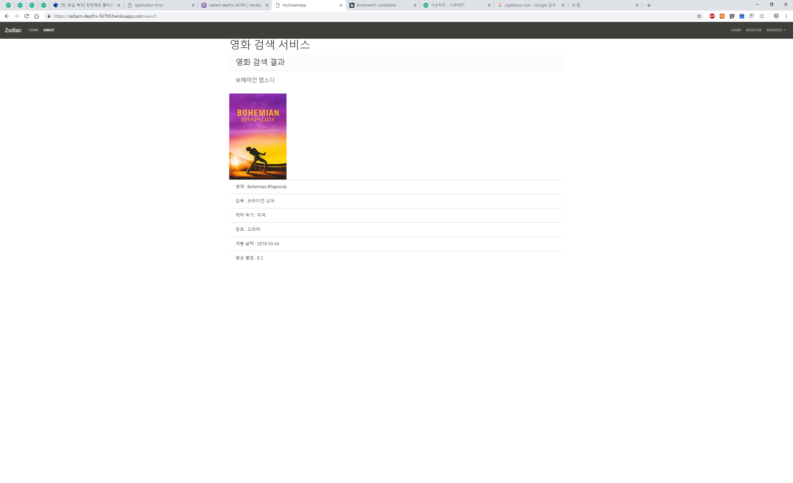
영화 검색 - 결과

Slide 16
Q&A

